Slide 1

彼岸物理规律发现挑战赛
The Other Shore: Physical Law Discovery Challenge
课题介绍
任务编号：SHORE-PLM-001
用开源大模型，探索未知宇宙的运动规律

Slide 2
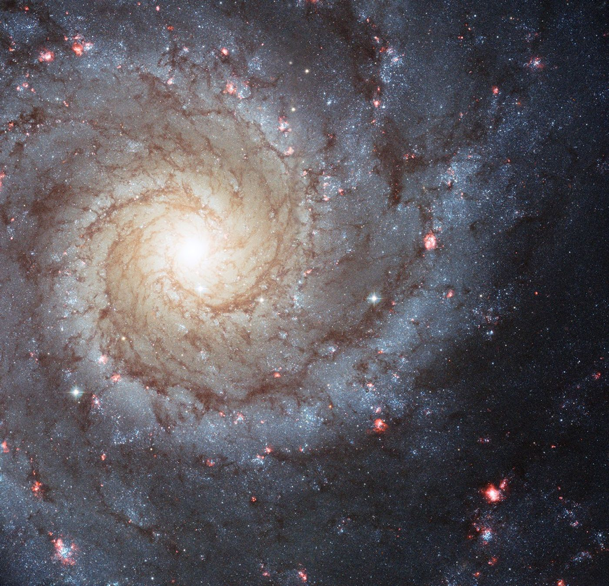
任务背景：裂隙另一侧的宇宙
2049 年，一次对撞机异常运行，
撕开了通往“彼岸”的裂隙。
人过不去，只能投放探针，
接收带噪声的遥测信号。
让开源大模型自主实验，
找出能够预言运动的规律。
M74 旋涡星系（示意）· NASA / ESA
每组 3 人 · 48 小时 · 4 × H200（每卡 141GB）

Slide 3
目标宇宙：六个公开，九个未知
公开宇宙提供完整模拟器与自测程序，可反复实验和改进。
难度档位 | 公开开发宇宙 | 正式宇宙名称 | 计分权重
一级 | 1、2 号 | Adam · Lilith · Tabris | 30%
二级 | 3、4 号 | Sachiel · Ramiel · Matriel | 40%
三级 | 5、6 号 | Leliel · Arael · Lilin | 30%
所有宇宙均为二维；各宇宙的定律参数固定。
权重仅用于九个正式宇宙，同档等权；档位不代表实际得分高低。

Slide 4
实验方式：向彼岸投放探针
二维宇宙 · 实验示意
可以控制什么？
探针数量、初始位置和速度
投放时刻
各宇宙协议开放的标量属性
可见天体
探针轨迹与采样读数
可以看到什么？
初速度
探针的位置、速度与实际时刻
以及可见背景的观测记录
探针独立运动，不相互作用，也不改变背景；位置带噪声，速度不额外加噪声。

Slide 5
智能体流程：实验、推断与验证
读取任务
与第一束光
设计实验
投放探针
读取观测
推断规律
拟合参数
验证预测
保存候选
继续改进
开局免费“第一束光”：2 枚标准探针，各 8 个时刻。
每局每宇宙 100 点能量
每投放 1 枚探针消耗 1 点
每次至多 8 枚探针
每枚探针至多 50 个读取时刻
可见背景 observe 免费，至多 20 次
每宇宙探索上限 60 分钟

Slide 6
参考技术路线：构建发现智能体
以可修改的基础框架为起点，围绕白名单开源模型构建探索策略。
实验与推理
建模与训练
提示词与上下文管理
记忆、搜索与多次采样
实验设计与停止策略
代码工具、参数拟合、符号回归
模型量化、SFT / RL
训练是可选的改进方法
以上技术仅作参考，具体方法使用由各攻坚组确定。

Slide 7
计分规则：准确预言为主
预言 80 分
定律 15 分（每项 5 分）
P = 80 / (1 + 10e)
作用决定速度，还是加速度？
是否存在位置不可见的作用源？
固定几何与属性后，作用是否
显式随物理时间变化？
e = MSE / max(V, 10⁻¹²)
MSE：所有验证探针、时刻的
二维位置平方距离的平均。
V：真值二维位置总方差
（x、y 坐标方差之和）。
节约 5 分
预言分 P ≥ 40 时：
C = 5 × (1 − E / 100)
E 为消耗能量；否则 C = 0。
预测轨迹与无噪声真值比较。

Slide 8
成果与边界：提交可复现的规律
每个宇宙的发现产物
law.py：候选运动规律，使用固定积分器得到预测轨迹。
claims.json：填写三项结构化判断，由程序客观判定。
奥卡姆约束：全局待拟合标量参数最多 5 个。
使用白名单模型，自主设计智能体与工具。
禁止外部 API、非白名单权重及第三方现成智能体框架、编码智能体。
预祝各攻坚组取得好成绩！

